Slide 1










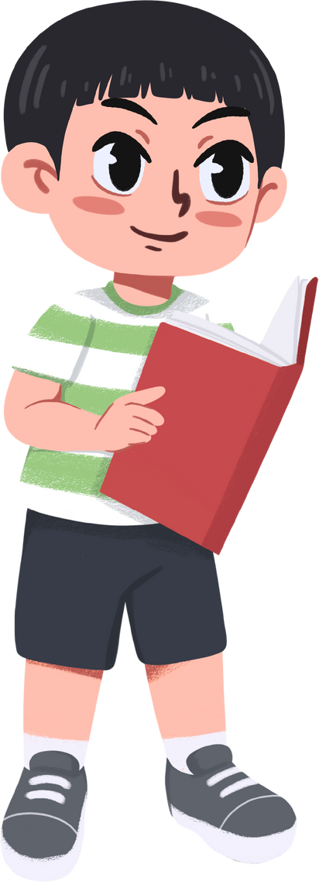


































Slide 2


Slide 3







Slide 4

LÀM QUEN VỚI
TRƯỜNG LỚP, BẠN BÈ

Slide 5


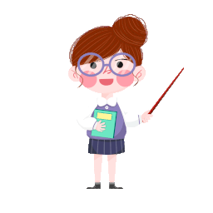
Chào mừng các con đến với
năm học mới
Cô tên là: ……….
Cô sẽ đồng hành cùng các con trong năm học này.
Mong muốn của cô là trở thành người bạn đồng hành cùng các con trong mọi thử thách, là nơi các con có thể chia sẻ những vui buồn, cũng là người giúp các con khám phá kho trí thức mới.
Hãy tự tin bước vào năm học mới. Chúc các con có một năm học tràn ngập niềm vui và đạt nhiều thành tích cao trong học tập.

Slide 6



GIỚI THIỆU VỀ LỚP 1……
SĨ SỐ: …. bạn
…. bạn
… bạn

Slide 7



















SÁCH VỞ EM CẦN CHUẨN BỊ
Vở
Sách giáo khoa
Toán
Bộ sách
KẾT NỐI TRI THỨC
Bài học
Bài làm
Tiếng anh
Dặn dò

Slide 8





Slide 9

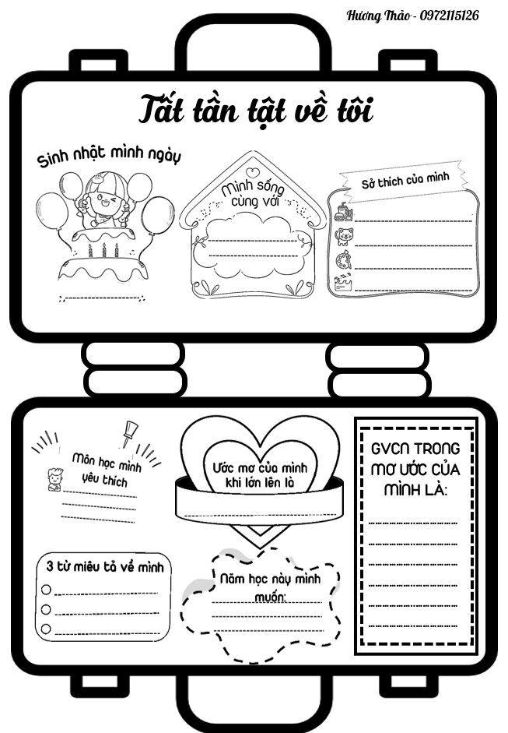
Viết thông tin vào phiếu “TẤT TẦN TẬT VỀ TÔI”

Slide 10




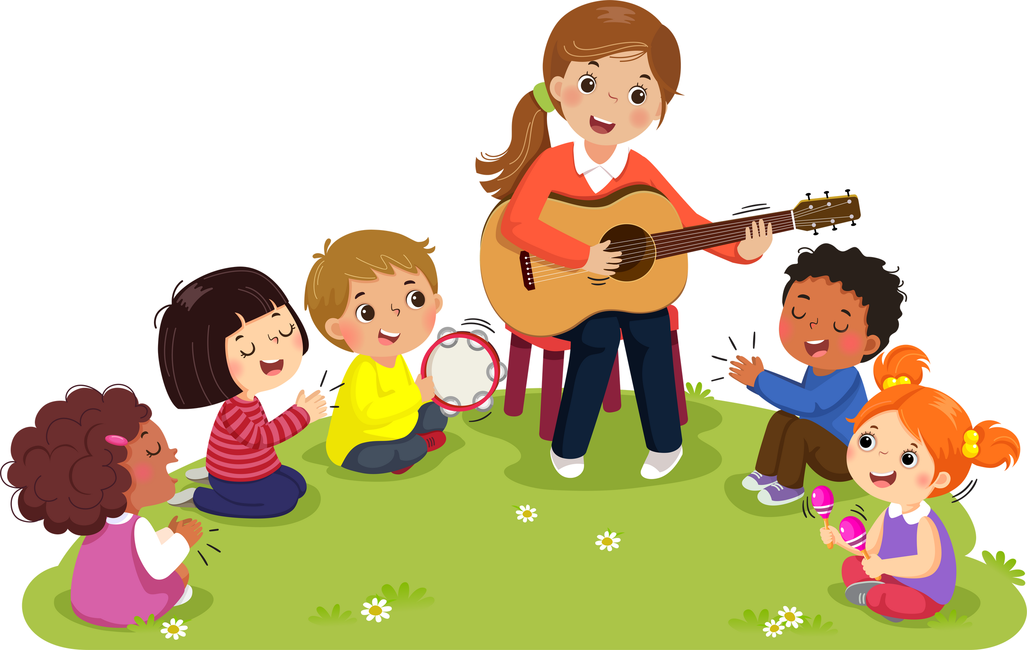



Slide 11
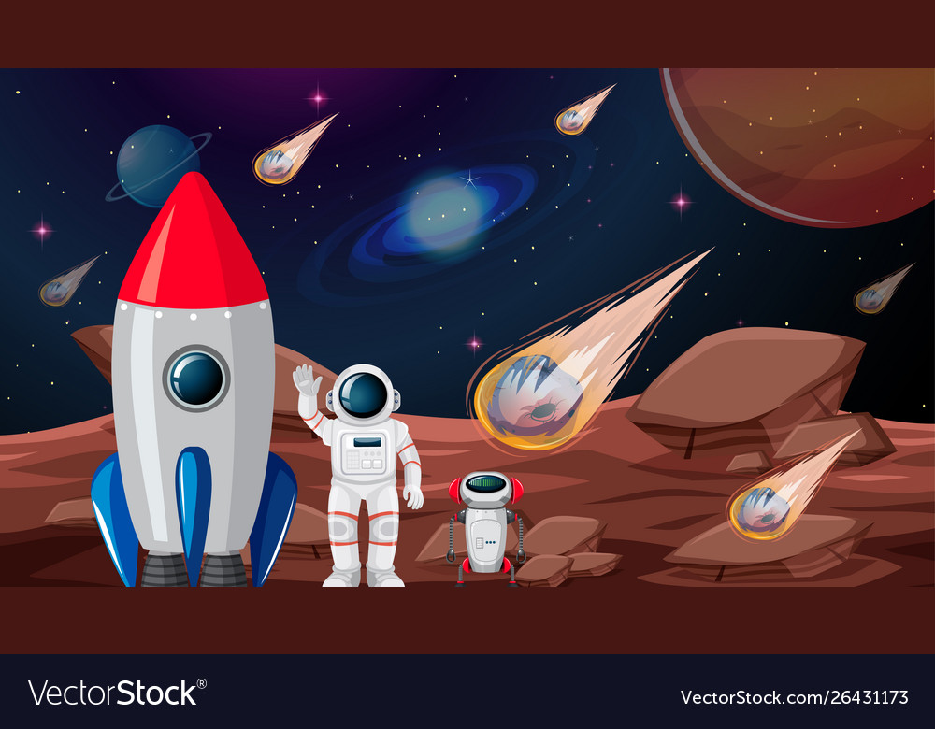

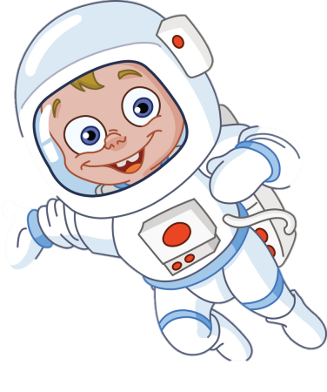
DU HÀNH VŨ TRỤ

Slide 12
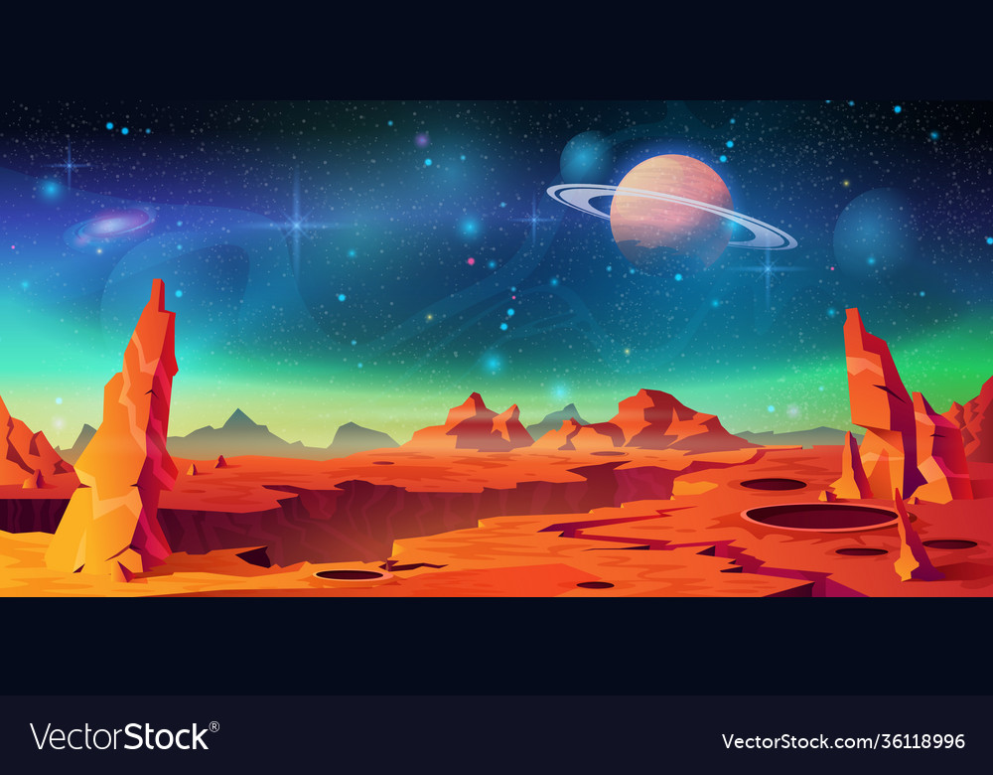
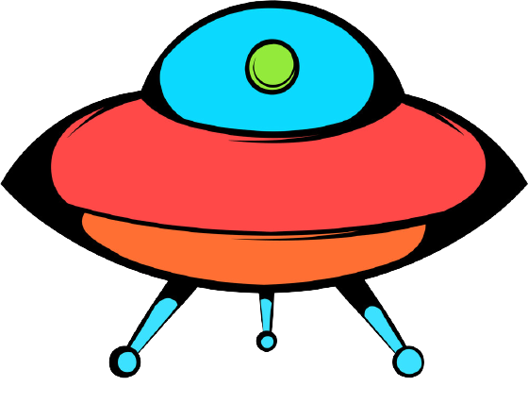
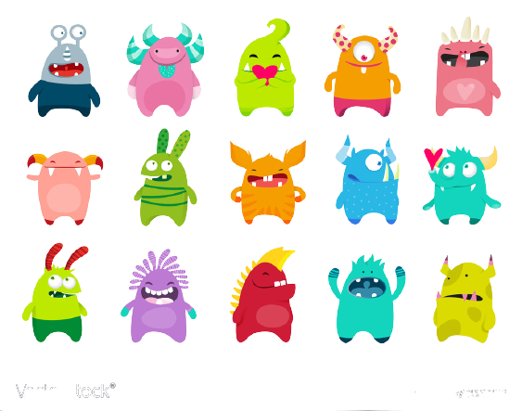
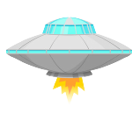
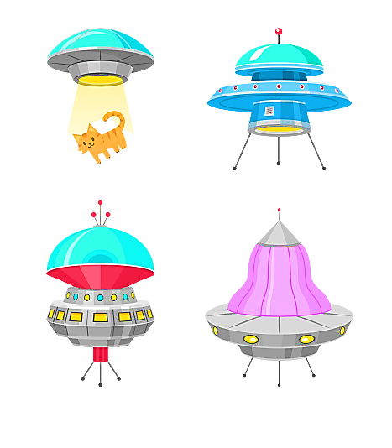
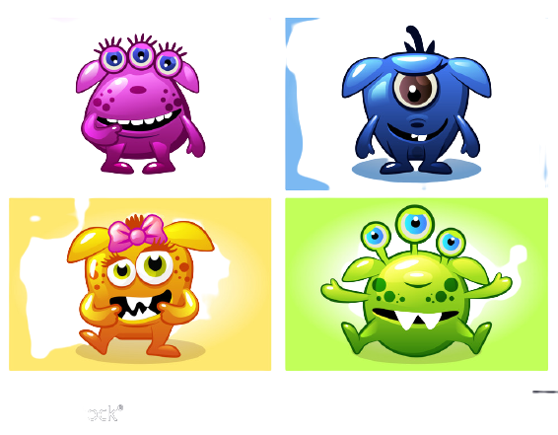
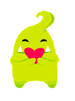
Notes:
Click vào phi thuyền để đi đến câu hỏi.
Tại slide câu hỏi, click vào phi thuyền để quay về slide này. Khi quay về, chúng ta sẽ tìm được một sinh vật lạ ngoài hành tinh
Click vào phi hành gia nhí để đi đến bài học
Lưu ý: Nên soạn bài trực tiếp trên ppt này. Vì nếu copy qua ppt khác thì các hiệu ứng sẽ dễ bị thay đổi.

Slide 13

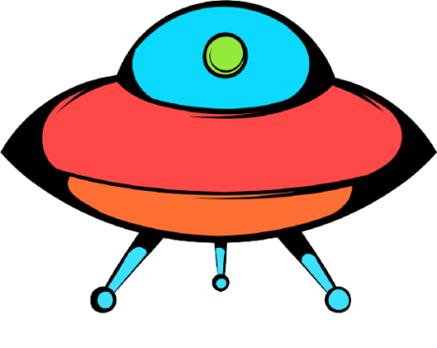


Trường của em tên là:
A. Viết đáp án sai vào đây
B. Viết đáp án đúng vào đây
Notes:
GV tự viết các đáp án vào

Slide 14

Em là học sinh lớp mấy?
A. 1A
B. 1B
Notes:
GV tự thay đáp án đúng sai vào cho phù hợp nhé

Slide 15
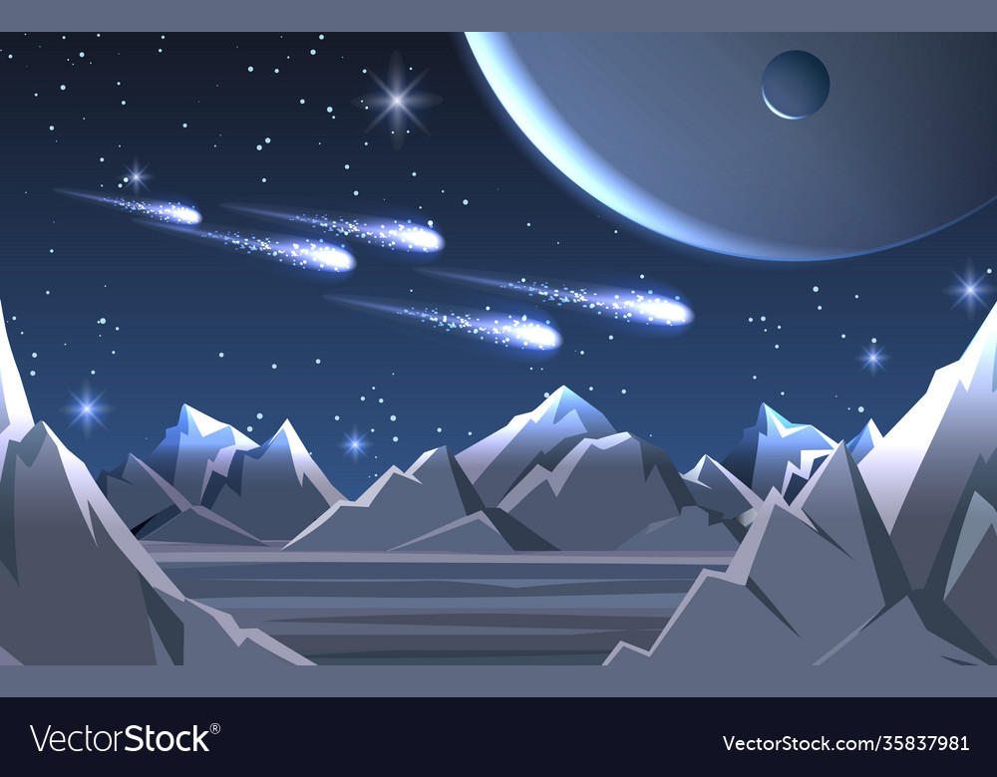
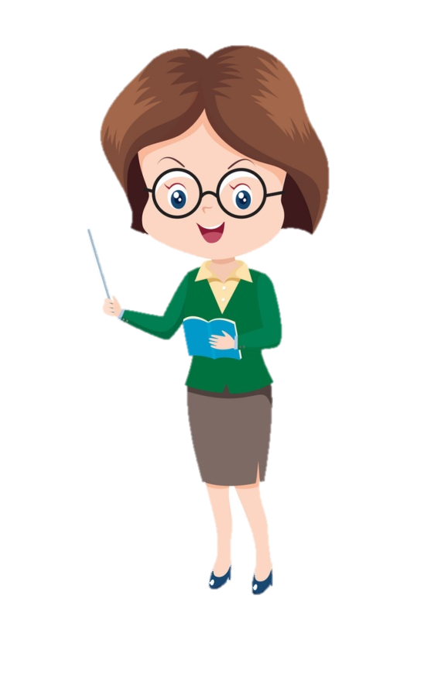
Cô giáo của em tên là gì?
Notes:
Câu hỏi hỏi miệng

Slide 16
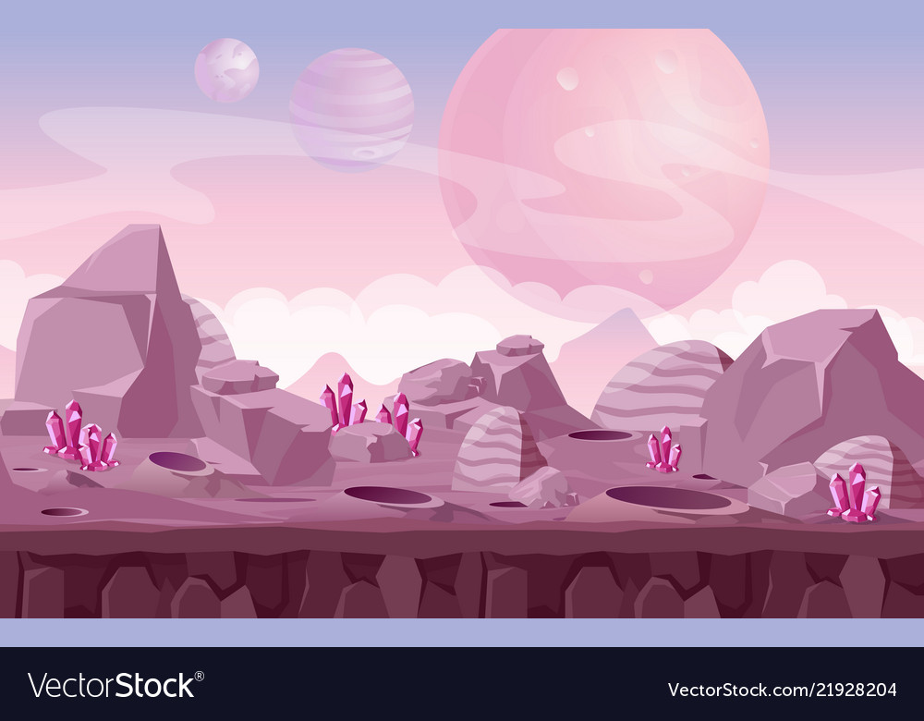
Lớp em có bao nhiêu bạn gái?
A. Viết đáp án đúng vào đây
B. Viết đáp án sai vào đây

Slide 17





Đâu là cảm xúc của em
trong tiết học hôm nay?
Hạnh phúc
Buồn ngủ
Buồn chán
Vui vẻ
Notes:
Click vào mặt cảm xúc để ra hiệu ứng chúc mừng

Slide 18



